Slide 1
Εργασία στα Θρησκευτικά
Ονοματεπώνυμο: Παύλος Δρυγούτης
Ημερομηνία: 8/3/23
Τάξη και Τμήμα: Β’3
Θέμα: Πληροφορίες για τις κατακόμβες (Εργασία από φυλλάδιο κατακομβών, <<Η Ομάδα των Θεολόγων>>)

Slide 2
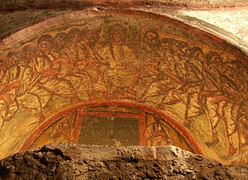
Τι ήταν οι κατακόμβες;
Οι Κατακόμβες ήταν υπόγεια νεκροταφεία και οστεοθήκες των Χριστιανών δηλαδή ήταν βαθύς και σκοτεινός υπόγειος χώρος.
Οι Χριστιανοί επίσης χρησιμοποιούσαν τις κατακόμβες σε περιόδους διωγμών ως καταφύγιο, χώρο συγκέντρωσης αλλά και λατρείας. Επίσης, συνήθως υπήρχαν και τοιχογραφίες οι οποίες απεικόνιζαν πράγματα από την Καινή και Παλαιά Διαθήκη, αλλά και προσωπογραφίες του Χριστού.

Slide 3
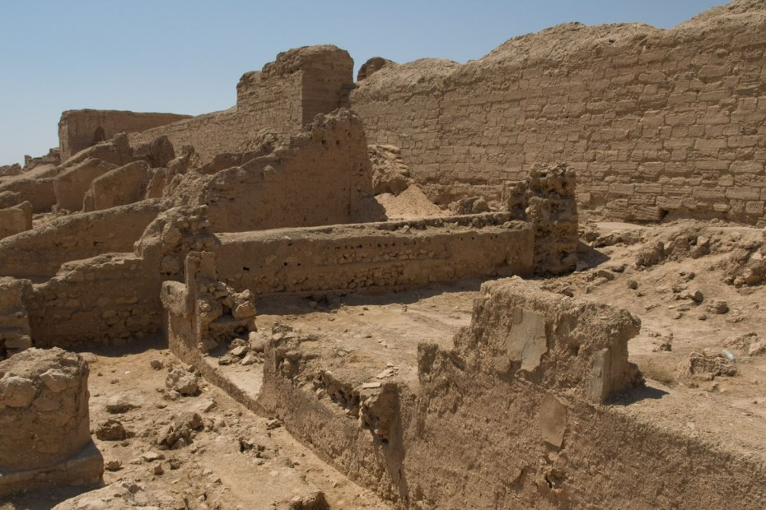
Τόποι λατρείας Χριστιανών κατά την περίοδο των διωγμών
Στην αρχή οι χριστιανοί δεν είχαν συγκεκριμένους τόπους λατρείας οπότε μαζεύονταν σε ευρύχωρα σπίτια και εκεί έψαλλαν και έκαναν όλες τις ιεροτελεστίες.
Συγκεκριμένα, μετέτρεπαν οικίες σε ναούς, όπως για παράδειγμα σε ένα πολύ καλά διατηρημένο ιερό που βρήκαν οι αρχαιολόγοι στην πόλη Δούρα-Ευρωπος της Συρίας, που χρονολογείται το 3οαι. Σε αυτό το ναό βρήκαν ένα μεγάλο δωμάτιο, με υπερυψωμένο δάπεδο στην ανατολική πλευρά (που θεωρούν ότι τοποθετούνταν η αγία τράπεζα), ένα διπλανό δωμάτιο με το βαφτιστήριο και τις ανάλογες εγκαταστάσεις ύδρευσης και διακοσμημένο με τοιχογραφίες, και μια αυλή να χωρίζει αυτά τα δύο δωμάτια.

Slide 4
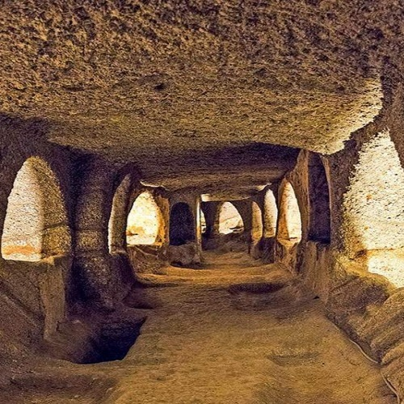
Πώς επέλεγαν οι Χριστιανοί τα σημεία των κατακομβών τους;
Αρχικά, οι κατακόμβες συνήθως ήταν παλιά ορυχεία η γενικά, σημεία τα οποία είχαν προηγουμένως σκαφτεί και στη συνέχεια εργαστεί από Χριστιανούς.
Αυτό το γεγονός το συμπεραίνουμε διότι δεν γίνεται να τα είχαν σκάψει κατά την περίοδο των διωγμών επειδή πολύ προφανώς οι Χριστιανοί δεν θα είχαν χρόνο για αυτό/

Slide 5
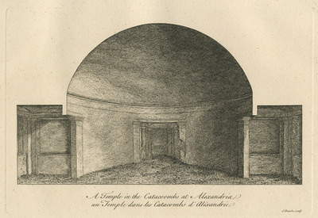
Κατακόμβες ως τόποι λατρείας
Στις κατακόμβες εντυπωσιάζουν ο ζωγραφικός διάκοσμος, τα ανάγλυφα των αιθουσών με τα μυστικιστικά θρησκευτικά σύμβολα, τα αγάλματα αλλά και το Τρικλίνιον όπου γίνονταν τα νεκρόδειπνα τις ημέρες της λατρείας των νεκρών.
Για παράδειγμα, στις κατακόμβες της Αλεξάνδρειας (στην Αίγυπτο), υπήρχε ένας λατρευτικός χώρος, στον οποίο ασκούνταν οι παραπάνω τρόποι λατρείας (Τοιχογραφίες, Θρησκευτικά σύμβολα γραμμένα στους τοίχους και αγάλματα).

Slide 6
Βιβλιογραφία / Πηγές
Ορισμός κατακομβών και άλλα: https://el.wikipedia.org/wiki/Κατακόμβες
Τόποι λατρείας Χριστιανών κατά την περίοδο των διωγμών: https://grdiscovery.com/sti-siria-i-palaioteri-xristianiki-ekklisia/
Επιλογή σημείων για τις κατακόμβες: Πηγή ήταν η συζήτηση που είχαμε στην τάξη
Κατακόμβες ως τόποι λατρείας: http://photodentro.edu.gr/aggregator/lo/photodentro-aggregatedcontent-8526-3635
Ευχαριστώ πολύ για το χρόνο σας, Παύλος Δρυγούτης.

